Slide 1
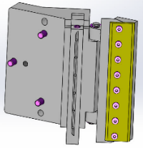
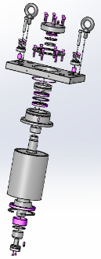
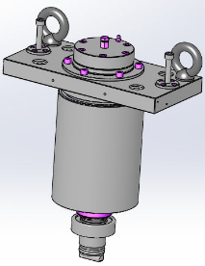
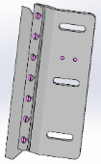
Genau die richtige Klebstoffmenge
Gravierte Leimauftragsrolle - Pack "a"
NUTZEN UND VORTEILE
BESCHREIBUNG
Sichern Sie die Produktion, indem Sie veraltete Komponenten (Chromwalzen werden nicht mehr hergestellt) durch Leimwalzen der neuesten Technologie ersetzen
Verhindern Sie das Verspritzen von Klebstoff und Filamenten, die durch die Form von „Nischen“ garantiert werden.
Sichern Sie die richtige Menge Klebstoff auf dem Etikett.
Bessere Kontrolle der aufgetragenen Leimmenge: Wenn mehr Leim benötigt wird, reicht es aus, das Volumen der Nischen und die Fläche der Etikettenpads zu vergrößern.
Reduzieren Sie Wartungskosten und Maschinenstillstandszeiten:
Der empfohlene Rollenwechsel beträgt 9000 Stunden bei der aktuellen Version und 36000 Stunden bei der neuen Version
Die Lebensdauer des Scrappers hat sich verdoppelt
Reduzierte Kosten für Ersatzteile (durchschnittlich -15%)
Da die vorhandene Leimwalzentechnologie veraltet ist, bietet Sidel eine neue Baugruppe an, um die richtige Leimmenge auf dem Etikett zu liefern:
Automatisch einstellbarer Klebestab mit integriertem Abstreifersystem
Neues Konzept der Leimübertragung mit kontrollierter Temperatur
Nischen mit einem Laserschneiden erstellt
Die Packung enthält die notwendigen nicht zusammengebauten Teile für die Installation der neuen Leimwalze.
Nutzen: Effizienz, Wartung, Obsoleszenz
Ausstattung: Etikettierer F15 Evo, Rollquattro, Rollquattro Evo, Matrix, Sidel Super Combi, EvoDECO
Katalog-Code: AA27a

